Slide 1
이공계 스마트팩토리
YOLO_v5
제작자 : 김경섭

Slide 2
목차
contents
01
Install YOLOv5
02
Roboflow Dataset
03
Model training
04
Object Detect
相关标题文字
05
Segment Detect
相关标题文字

Slide 3
01
相关标题文字
Install YOLOv5

Slide 4

01
Install YOLOv5
이미지 전체를 단 한번만 본다
YOLO는 단 하나의 인공 신경망을 사용하여 처리한다
계속 발전하고 있다(YOLO v6, v7, v8)
YOLO 이전의 모델 중 대표적인 R-CNN 처럼 이미지를 여러장으로 분할해 해석하지 않음.

Slide 5
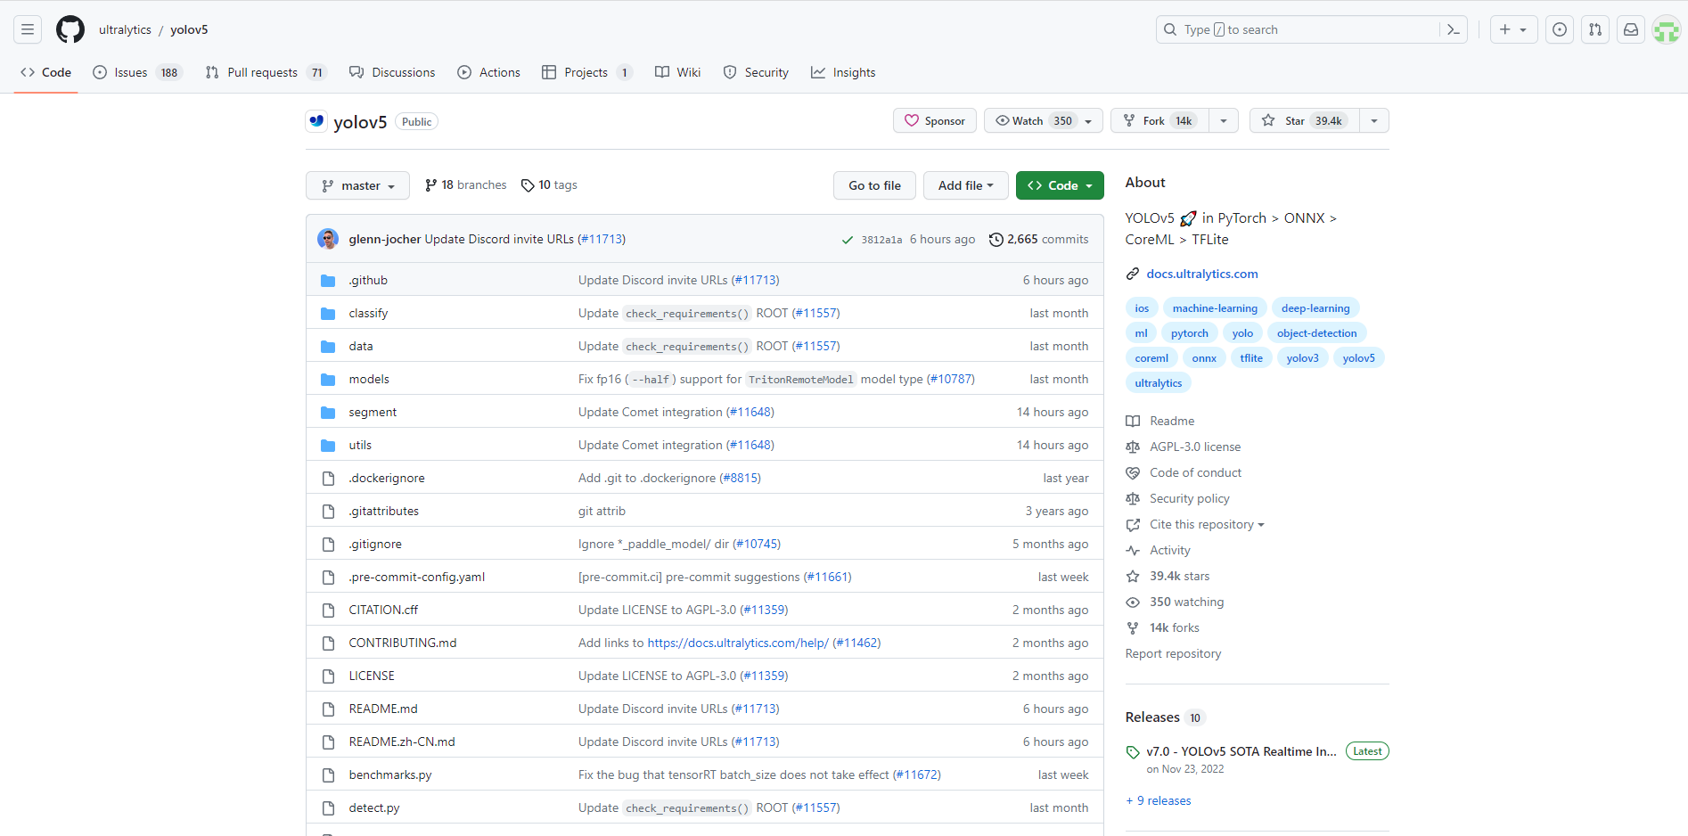


01
Install YOLOv5
Ultralytics에서 만든 yolov5 모델을 가져와야 한다.
깃허브에 올려져 있는 코드를 가져오면 된다.
원하는 IDE의 터미널에서 밑의 코드를 순서대로 입력하면 된다.
git clone https://github.com/ultralytics/yolov5
cd yolov5
pip install –r requirements.txt

Slide 6
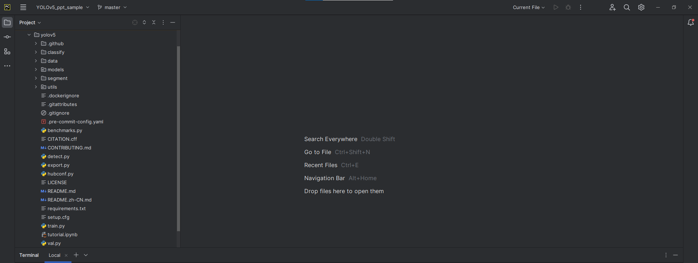
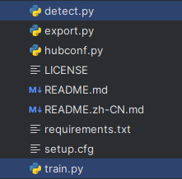
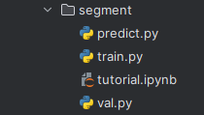
01
Install YOLOv5
Clone 후 초기 화면
Bounding box 탐지는 해당 폴더의 train.py로 학습하고, detect.py로 객체 탐지를 실시한다.
Instance Segmentation 탐지는 segment 폴더 안에 있는 train.py로 학습하고, predict.py로 객체 탐지를 실시한다.
학습 시킬 Dataset을 불러오기 위하여 Roboflow를 사용한다.

Slide 7
02
相关标题文字
Roboflow Dataset

Slide 8
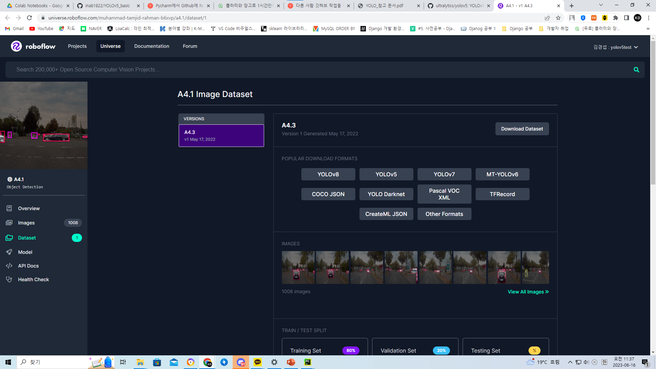
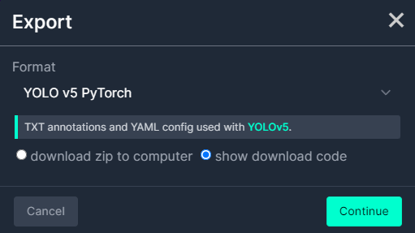
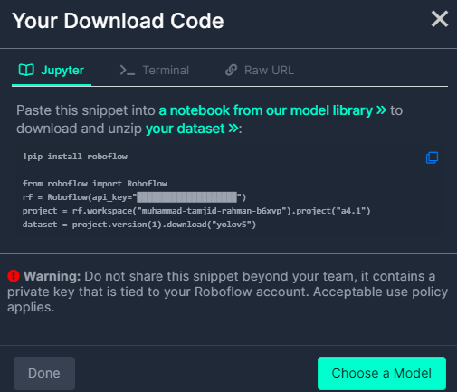
02
Roboflow Dataset
Roboflow의 데이터셋을 사용하기 위하여 https://universe.roboflow.com/muhammad-tamjid-rahman-b6xvp/a4.1/dataset/1 접속
자동차 탐지 Dataset을 불러온다.
이후 모델의 학습은 Google Colab에서 실시한다.

Slide 9
03
Model training

Slide 10
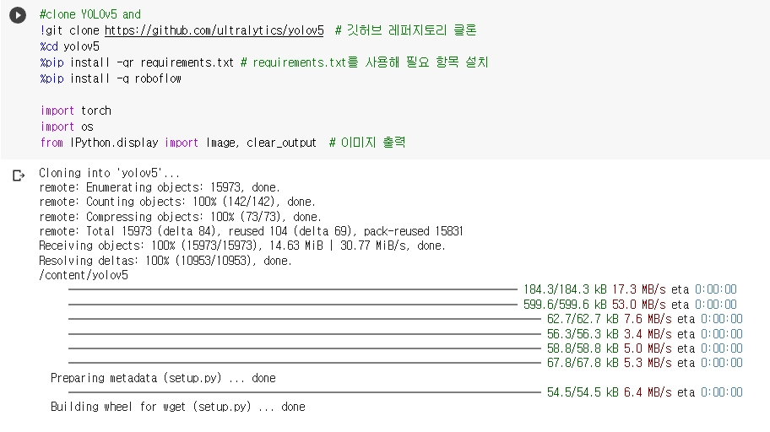
03
Model training
전처리 후 각 컬럼의 값 확인
Colab에서도 Pycharm에서 했던 것과 같이 yolov5를 설치한다.
Requirements.txt에 있는 라이브러리들을 설치한다.
Roboflow의 데이터셋을 가져와야 하므로, roboflow 라이브러리도 설치한다.

Slide 11
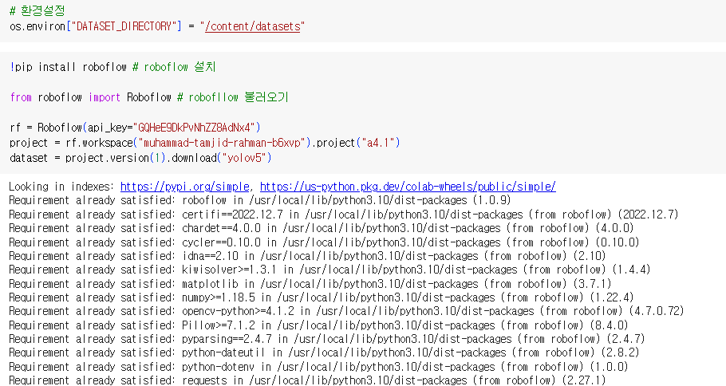
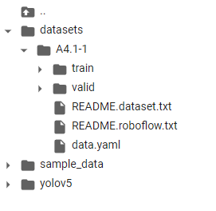
03
Model training
Roboflow에서 가져온 Download Code를 사용해 Colab에서 실행 시킨다.
이때 datasets라는 디렉토리를 만들어 그 안에 저장 시킨다.
오른쪽 사진이 다운로드 완료된 후 모습이다.

Slide 12
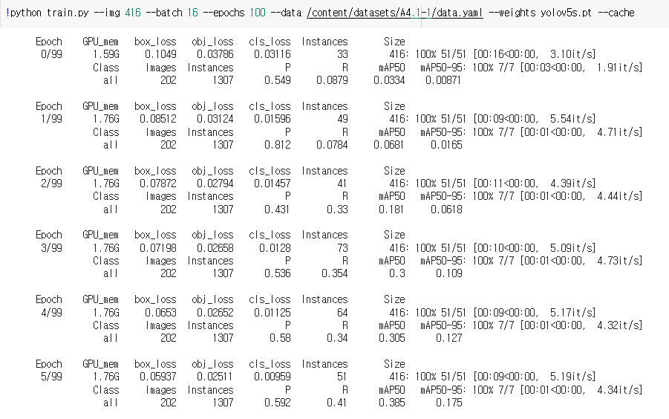
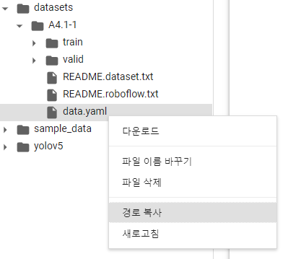
03
Model training
train.py로 학습을 시킨다.
이 때 data.yaml 파일의 경로를 해당 파일의 실제 경로로 변경해줘야 하며, epochs를 임의로 설정해 준다.
data.yaml의 파일의 경로는 오른쪽 사진에서 확인 가능하다.
학습완료된 모델은 runs/train/exp 경로 안에 best.pt 이름으로 저장된다.

Slide 13
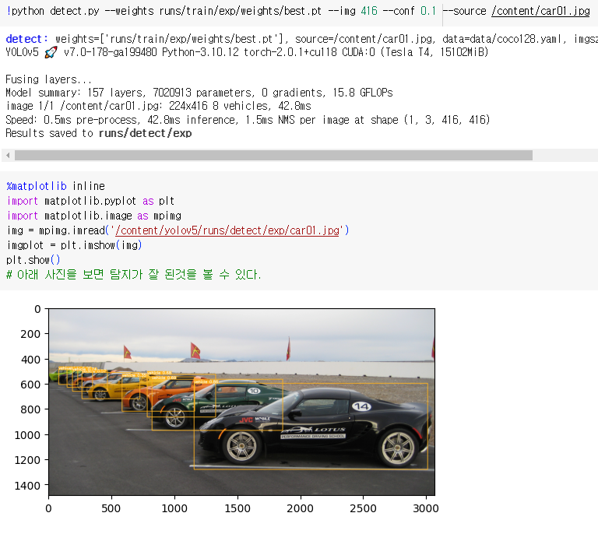
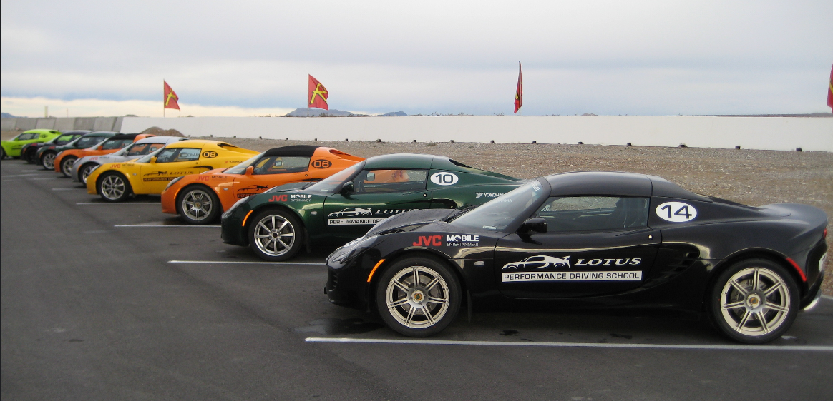
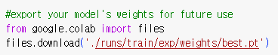
03
Model training
학습이 끝난 모델인 best.pt를 사용해 car01.jpg의 Bounding box 탐지를 실시한다.
이때 detect.py 를 사용한다.
오른쪽은 객체탐지를 실시하지 않은 원본 사진이다.
그 후 best.pt를 다운받아 pycharm에서 사용한다.

Slide 14
04
Object Detect

Slide 15
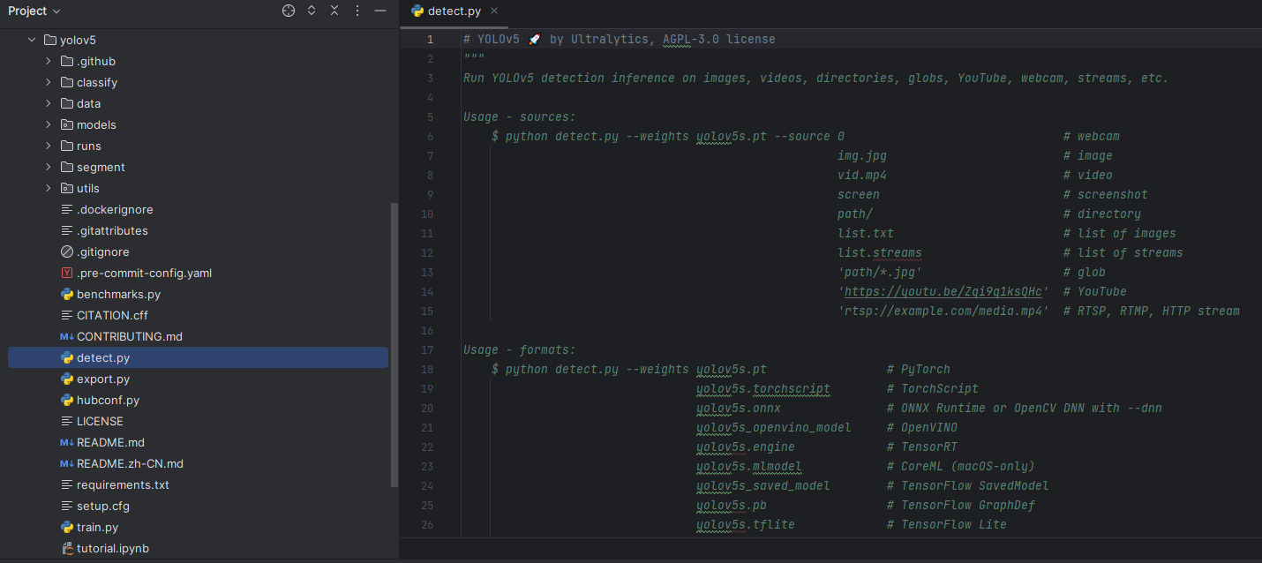
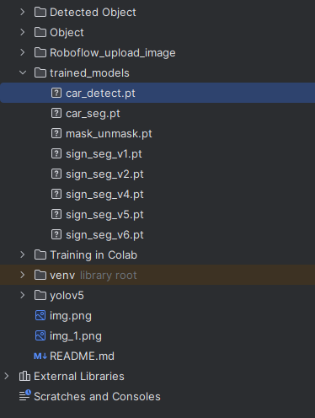
04
Object Detect
best.pt의 이름을 car_detect.pt 로 바꾼 후 pycharm에 옮긴다.
Bounding box 탐지이므로 yolov5 폴더 안의 detect.py로 객체 탐지를 실시한다.
터미널에 ‘python detect.py –weights ../trained_models/car_detect.pt –source ../Object/car01.jpg’를 입력하고 실행한다.

Slide 16
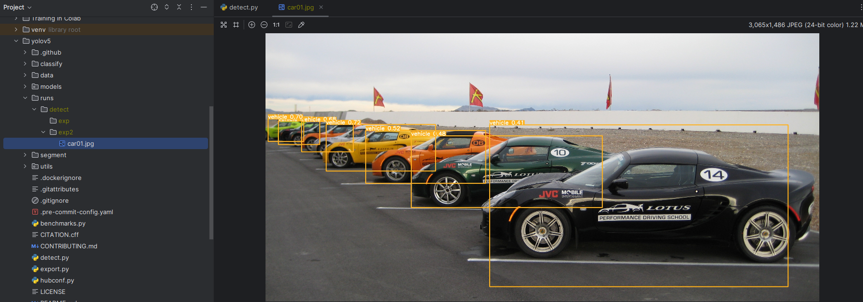
04
Object Detect
객체 탐지가 완료되면 완료된 사진은 runs/detect/exp2 안에 저장된다.
해당 사진을 불러오면 잘 탐지된 것을 볼 수 있다.

Slide 17
05
Segment Detect

Slide 18
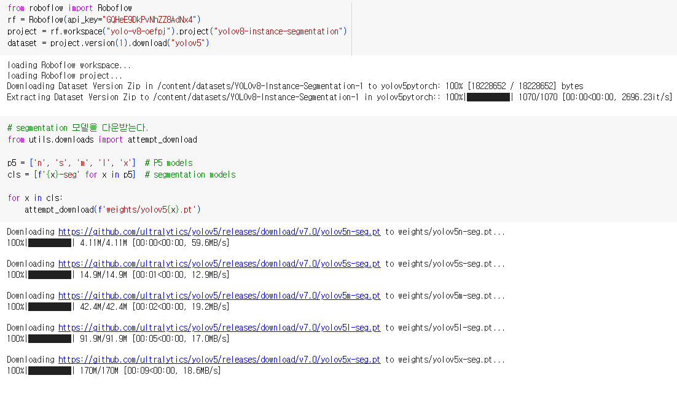
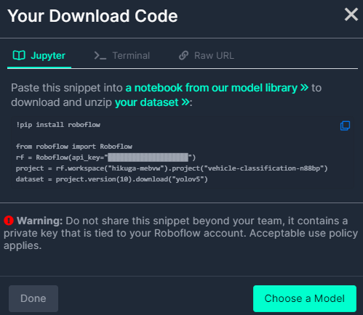
04
Segment Detect
Segmentation 모델 다운
Bounding box가 아닌 Instance Segmentation 탐지를 위해서는 roboflow에서 segmentatin 데이터셋을 불러와야 한다.
오른쪽 사진의 segment 데이터셋은 앞서 시행했던 Bounding box 데이터셋고 다른 데이터셋이다.
그 후 segment 학습을 위한 모델도 다운 받는다.
그 이후는 앞선 학습 방법과 똑같다.

Slide 19
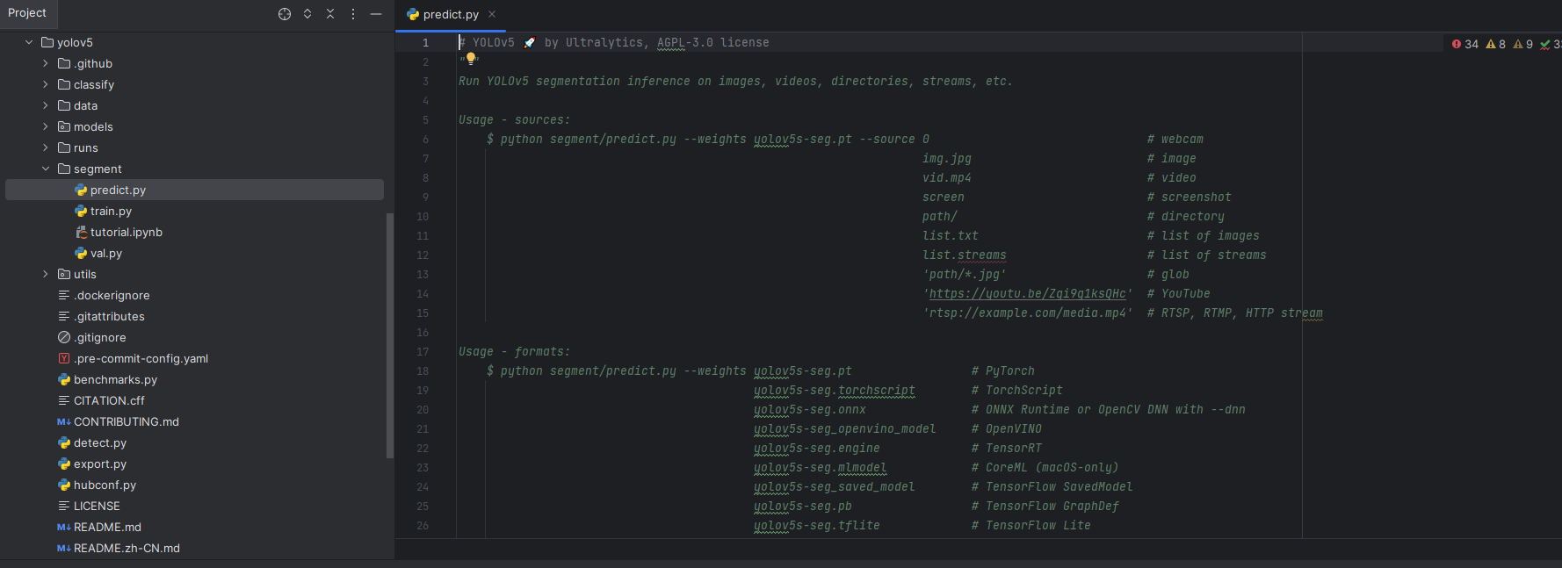
04
Segment Detect
Segmentation 탐지는 segment 디렉토리 안에있는 predict.py로 탐지를 시행한다.
터미널에 ‘python segment/predict.py –weights ../trained_models/car_seg.pt –source ../Object/car01.jpg’를 입력후 실행한다.

Slide 20
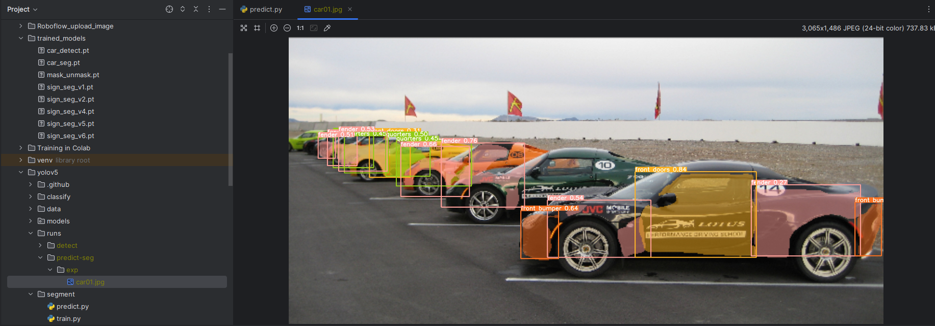
04
Segment Detect
Sementation 탐지 실행 결과를 보면 Bounding box 탐지와는 다른 결과를 볼 수 있다.

Slide 21
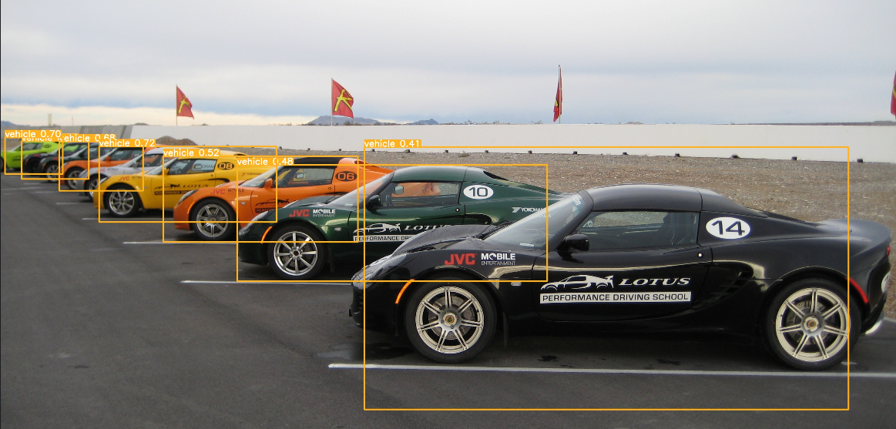
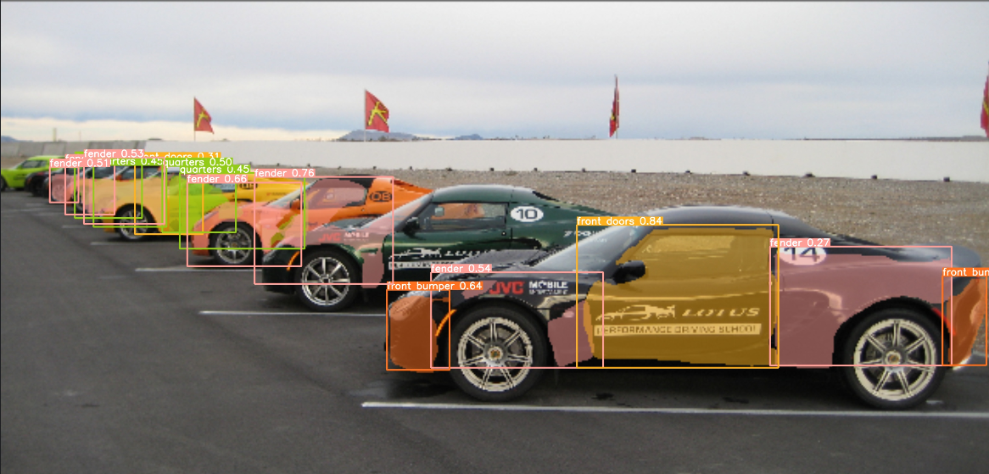
04
Segment Detect
Bounding box 객체 탐지
Instance Segmentation 객체 탐지

